Slide 1
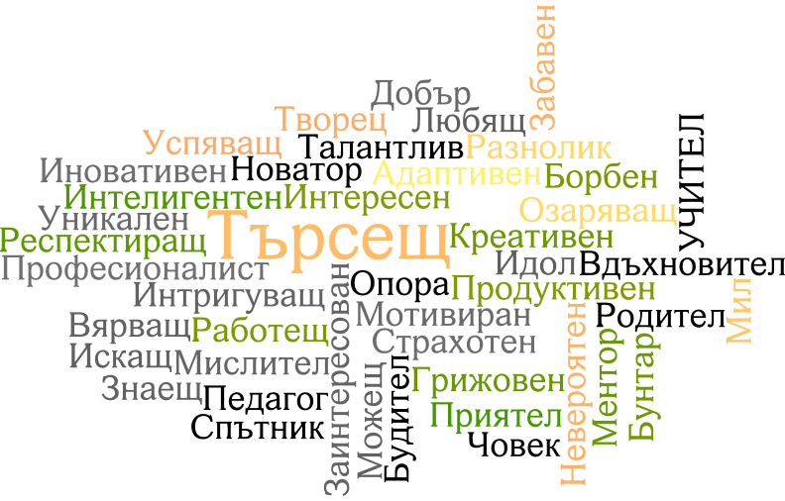
Профил на иновативния учител

Slide 2
Кои са иновативните учители???

Slide 3
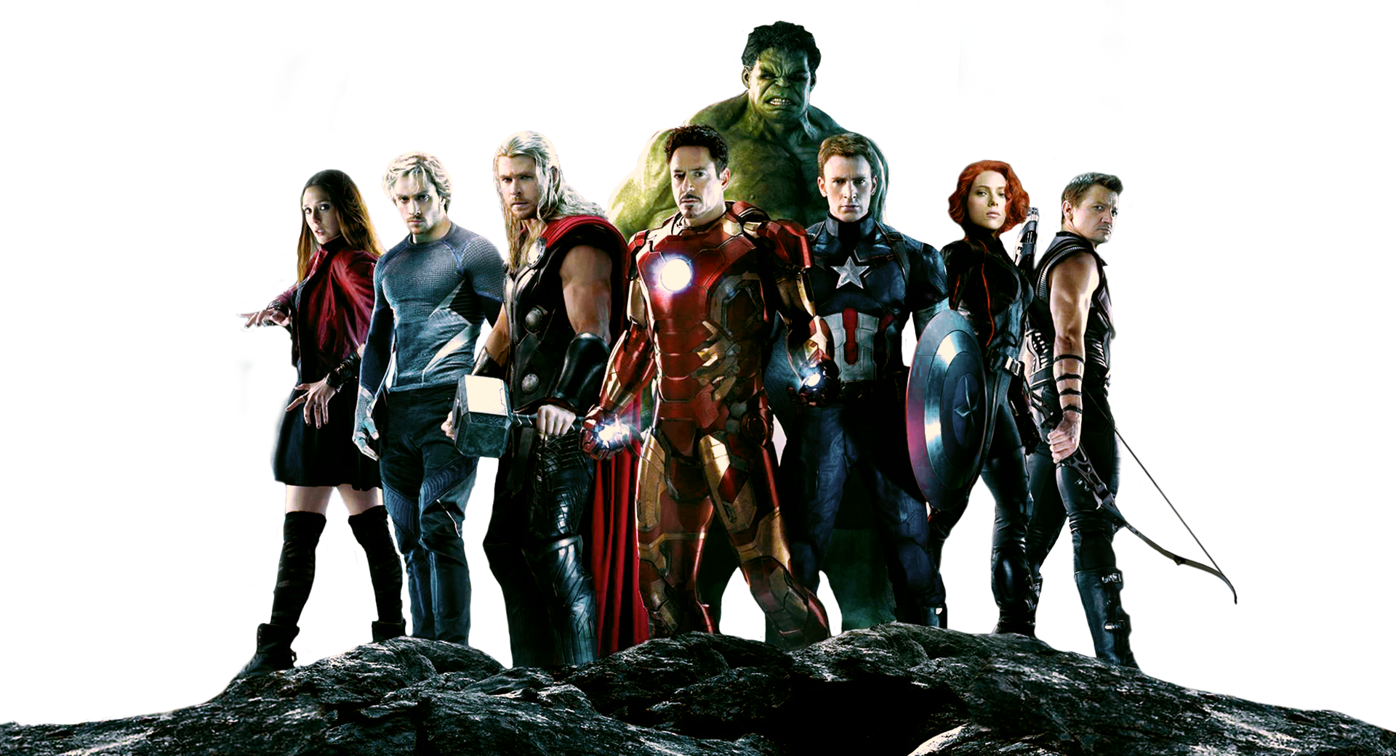
Като супер герои

Slide 4

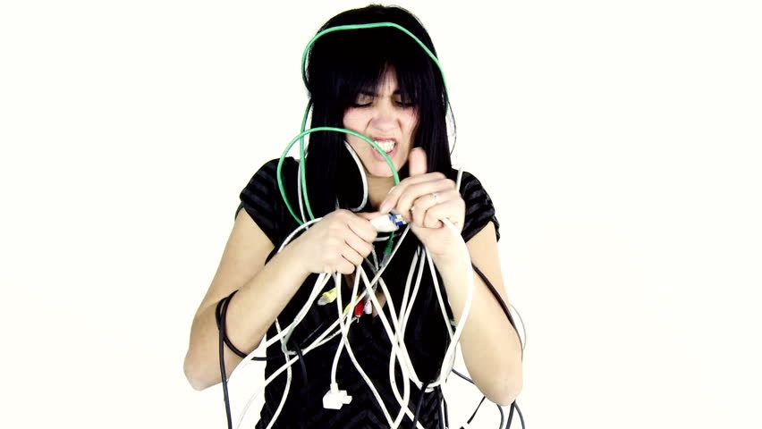
Използващи технологии

Slide 5

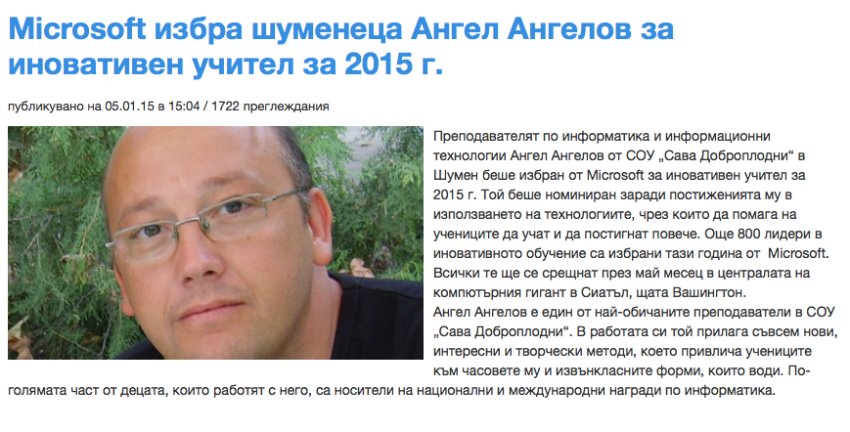

иновативен учител

Slide 6

Те съществуват

Slide 7

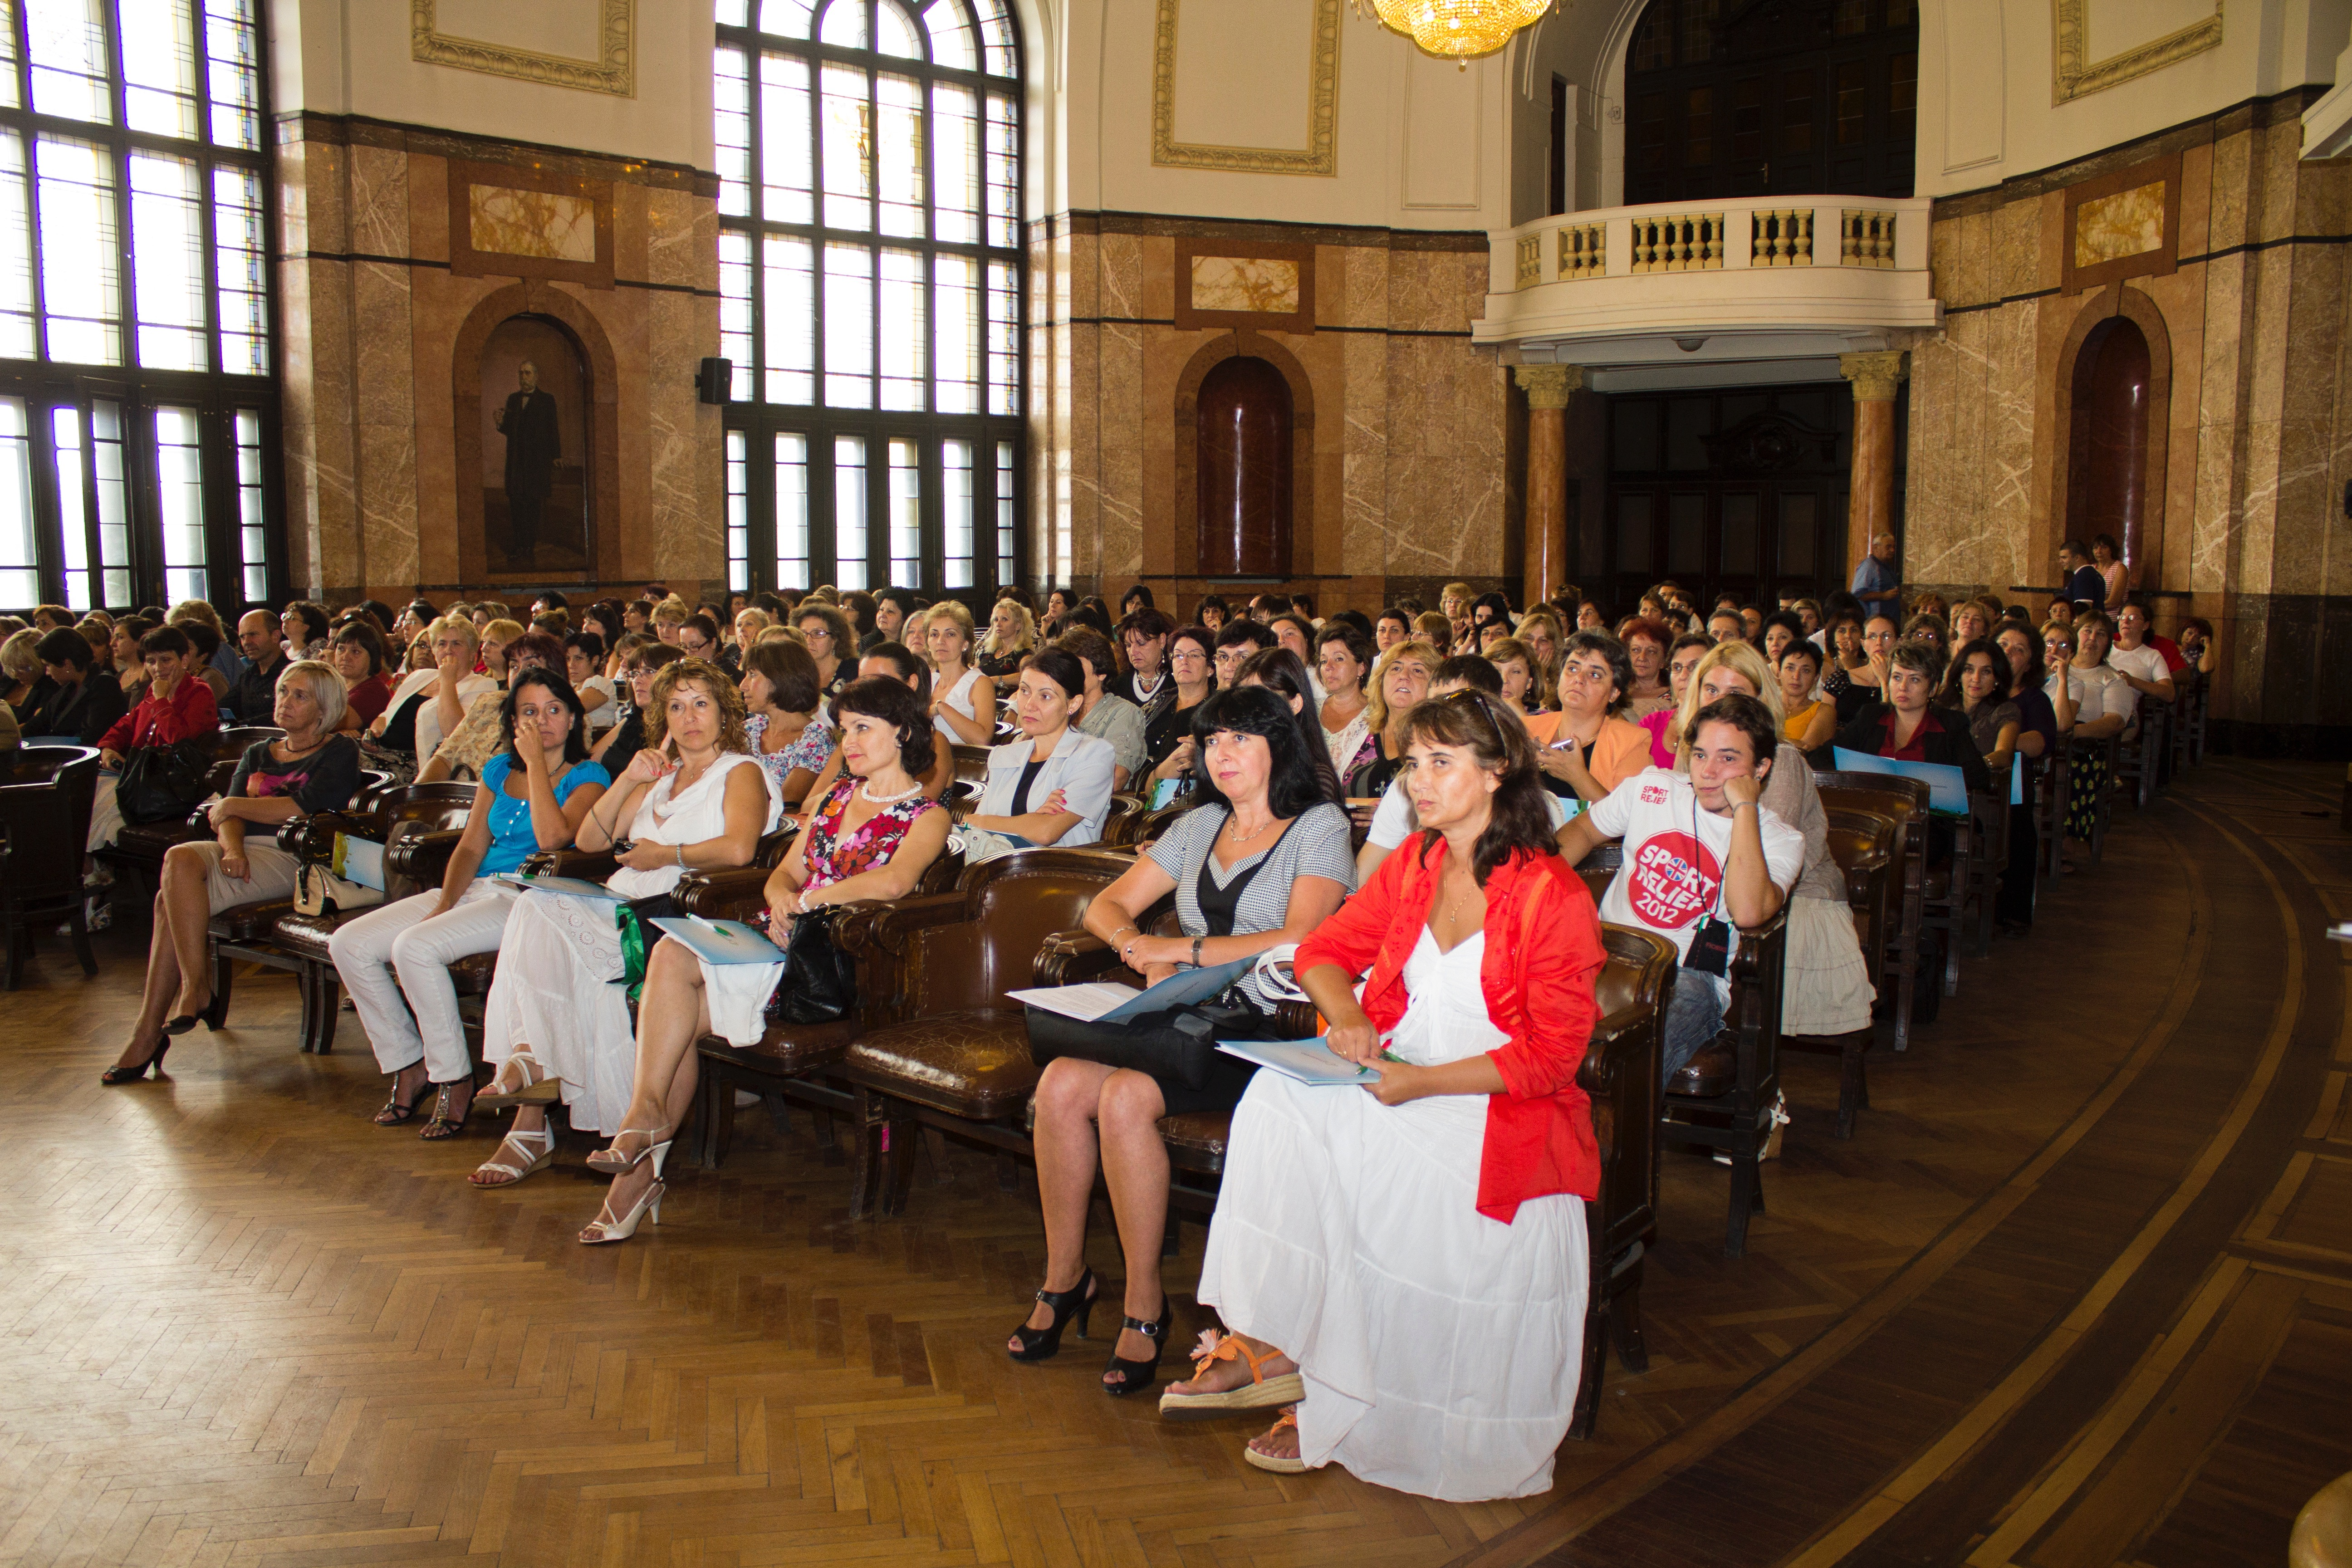
Колко са учителите иноватори?

Slide 8
Вие сте иноватори защото…
Любопитни
Борбени
Мотивиращи
Разнолики
Обичащи
Креативни
Бунтари
Tворци
Търсещи

Slide 9
„Посредственият учител разказва.
Добрият учител обяснява.
Най-добрият показва нагледно.
Великите учители вдъхновяват”

Slide 10
Благодарим Ви!!!

